Slide 1
Массивы в c++
Выполнил: Махарев В.В., ученик 9Д
Учитель: Баян М.В., МБНОУ «ГКЛ»

Slide 2
Что такое массив?
Массив – упорядоченный набор элементов одного типа данных, хранящихся в оперативной памяти как непрерывная последовательность байт.

Slide 3
Общий синтаксис для задания статического массива таков:
<тип данных> <имя массива>[<размер массива>];
Например:
Выделение в оперативной памяти непрерывного участка из 40 байт (10 элементов по 4Б на int), в котором будут лежать элементы массива.
a[0] | a[1] | a[2] | a[3] | a[4] | a[5] | a[6] | a[7] | a[8] | a[9]

Slide 4
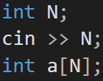


Согласно стандарту языка C++ <размер массива> всегда должен быть константой времени компиляции, то есть на момент компиляции быть определённым числом.
Это скомпилирует:
Это НЕ скомпилирует:
ИЛИ
ИЛИ
ИЛИ

Slide 5
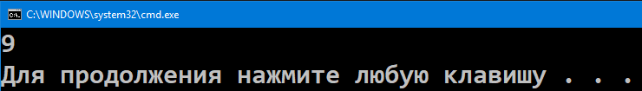
Обратиться к элементу заведённого массива мы можем по его индексу.
Например:
Будет выведено на экран
ИЛИ
И так далее
127 | a[1] | a[2] | a[3] | 9 | a[5] | a[6] | a[7] | a[8] | a[9]

Slide 6
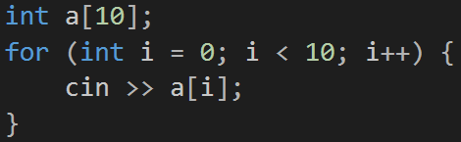
Как считать (ввести) массив?
Единственный способ считать (ввести) массив в C++: считать отдельно каждый его элемент.

Slide 7
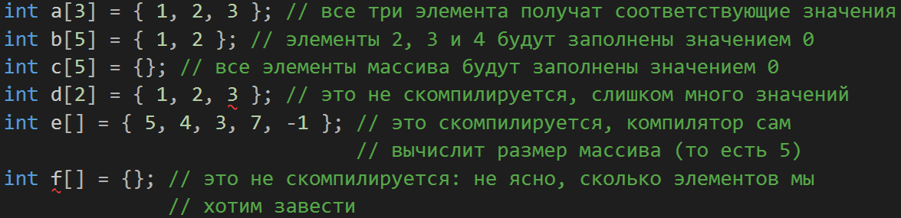
Существуют способы инициализировать элементы массива при его создании:

Slide 8
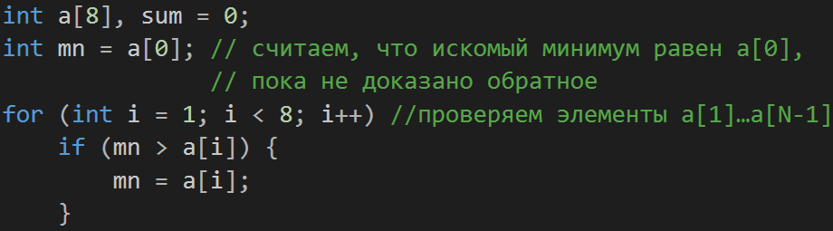
Программа для нахождения минимального (или максимального) элемента в массиве
Входные данные: | Выходные данные:
5 7 -1 2 0 -3 16 8 | -3
7 3 -10 -11 2 -10 2 5 | -11
4 2 23 -3 5 -5 0 2 3 | -5

Slide 9
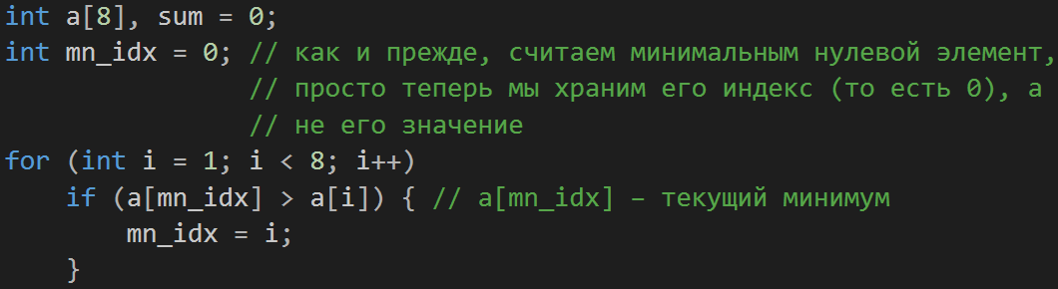
Программа для нахождения индекса минимального (или максимального) элемента в массиве
Входные данные: | Выходные данные:
5 7 -1 2 0 -3 16 8 | 5
7 3 -10 -11 2 -10 2 5 | 3
4 2 23 -3 5 -5 0 2 3 | 5

Slide 10
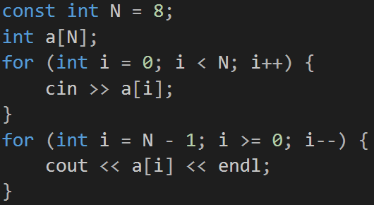
Программа, которая вводит массив из N целых чисел и выводит на экран этот же массив в прямом и обратном порядке.
Входные данные: | Выходные данные:
1 | 1
1 4 5 2 3 | 3 2 5 4 1
8 2 5 1 3 4 0 9 | 9 0 4 3 1 5 2 8

Slide 11
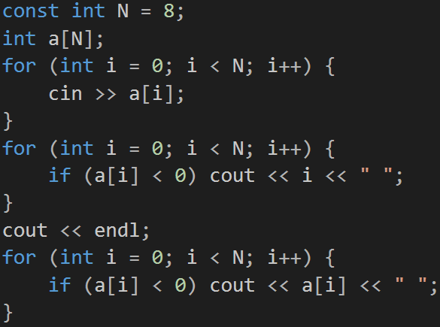
Программа, которая вводит массив из N целых чисел и выводит на экран номера отрицательных элементов и сами эти элементы.
Входные данные: | Выходные данные:
-1 -2 -3 -4 0 -1 2 3 | 0 1 2 3 5 -1 -2 -3 -4 -1
3 5 -2 3 -2 0 -6 -8 1 | 3 5 7 8 -2 -2 -6 -8

Slide 12
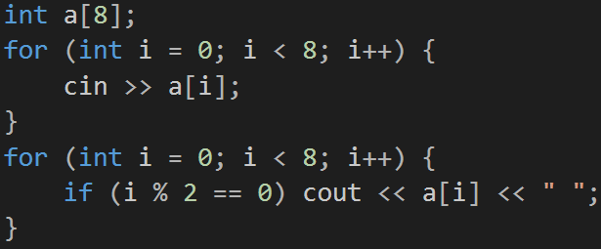
Программа, которая вводит массив из N целых чисел и выводит на экран элементы с чётными номерами.
Входные данные: | Выходные данные:
-1 2 3 5 4 | -1 3 4
2 4 9 3 -14 -8 9 1 | 2 9 -14 9

Slide 13
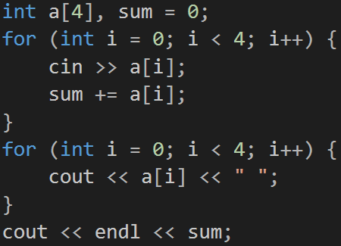
Программа, которая вводит массив из N целых чисел и выводит на экран сам массив и сумму всех его элементов.
Входные данные: | Выходные данные:
1 3 4 -2 | 1 3 4 -2 6
0 1 -2 10 11 12 -10 -3 | 0 1 -2 10 11 12 -10 -3 19
1 1 1 1 -1 -1 -1 -1 | 1 1 1 1 -1 -1 -1 -1 0

Slide 14
Спасибо за внимание!
Собрал информацию Махарев Владимир

